Slide 10
«Менің атым – Қожа» повесінің сюжеті
І – Оқиғаның басталуы: Қожамен танысу
ІІ – Оқиғаның дамуы: Сұлтан досы және келеңсіз оқиғалар
ІІІ– Оқиғаның шиеленісуі: Бақа мен қаздың шуы
ІV – Оқиғаның шарықтау шегі: Педсовет
V – Оқиғаның шешімі: Құпия кеңес

Slide 11
Повесть юморлық стильде жазылған. Сондықтан шығарма жеңіл оқылады. Бірін-бірі қайталамайтын қысқа жазылған әр тарау өз алдына бір оқиға болғандықтан, қызықтыра береді. Көрнекті жазушы Т.Ахтанов: «Осы шығарманы қанша оқысаң да жалықтырмайтын, ерекше тартып тұратын бір қасиет бар. Ол – юмор» – деп Бердібек стиліне таңқалысын, өз қызығушылығын білдіреді. Қожа өзіне азан шақырып қойған аты – жөнінде де әдемі иронияны қысылмай: «Қожа емес, Қожаберген екен. Бертін келе «Қожабергеннің» құйрығы үзіліп түсіп қалыпты. Бұл құбылыстың дәл қай жылы, қай айда, қай күні болғанын тап басып ешкім де айтып бере алмайды», деп бір езуін жиырып, көзі жайнап тымпиып отырады. Қожа юмор, мысқылға толы тәтті тілмен, ақжарқын, ашық әңгімесімен, уытты әзіл-қалжыңымен елді өзіне тартып еліктіреді.

Slide 12
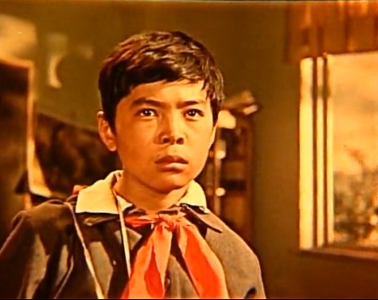
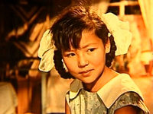
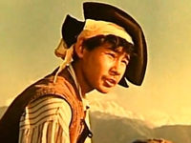
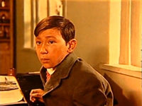
Шығарма кейіпкерлері:
Қожа – жаны таза, арманшыл бала. Шын есімі – Қожаберген. Шашы қайратты. Бойы орташа келген.
Жанар – Қожаның сыныптасы. Қожаның ойынша, «кластағы ең бір ақылды қыз». Дауысы әдемі, ән салады.
Сұлтан – Қожаның жан досы. Бойы ұзынша, арық келген жігіт. Қожадан екі-үш жас үлкен.
Қаратай – көрші колхоздағы комбайншы. Ол Қожаның анасына үйленбекші.
Жантас – Қожаның сыныптасы. Жантас пен Қожа бір-бірін ұнатпайды. Себебі Жантас Қожаны үнемі «Қара көже» деп мазақтайды және екеуі де Жанарды ұнатқандықтан үнемі сөзге келіп қалады.

Slide 13
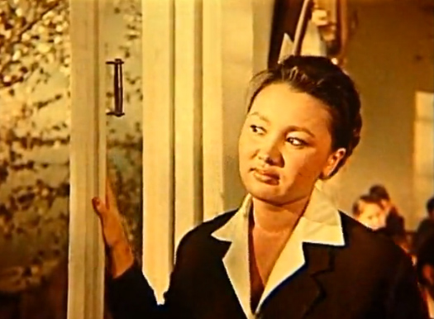
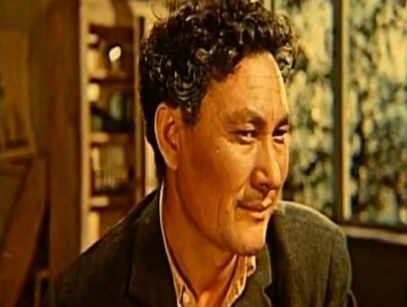
Майқанова – қазақ тілі пәнінің мұғалімі (Майқанова Сәбира). Қожа оқитын сыныптың жетекшісі.
Әжесі – Қожаны қанаттыға қақтырмай, тұмсықтыға шоқтырмай қызғыштай қорғап өсіреді.
Миллат – Қожаның анасы. Ол – ақылды, тәрбиелі адам. Ауылдың үлкен-кішісінің бәрі бірдей алдынан қия басып өтпей, құрметтеп тұрады.
Оспанов – зоология пәнінің мұғалімі. Қожаның жақсы көретін мұғалімдерінің бірі. Ол Қожаның әкесінің көзі тірі кезіндегі жан досы болған.
Анфиса Михайловна – орыс тілі пәнінің мұғалімі. Қожаның айтуынша, «мұғалімдердің ішіндегі алтын адам».
Сәйбек қарт – мектеп күзетшісі.
Майқанова
Қожаның Әжесі
Сәйбек қарт
Оспанов
Миллат
(Қожаның анасы)

Slide 14
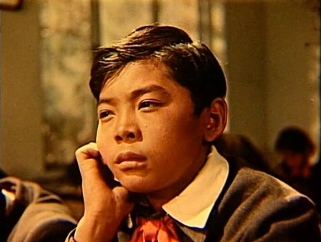
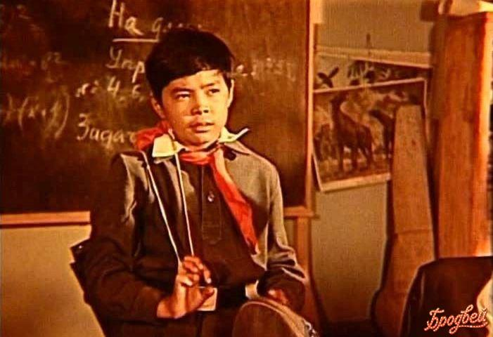
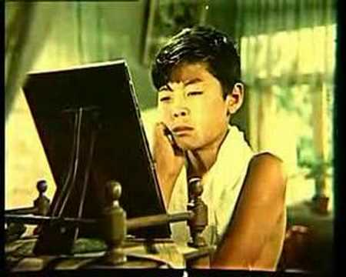
Шығарманың тақырыбы:
Шығарманың идеясы:

